Slide 1

KHỞI ĐỘNG

Slide 2
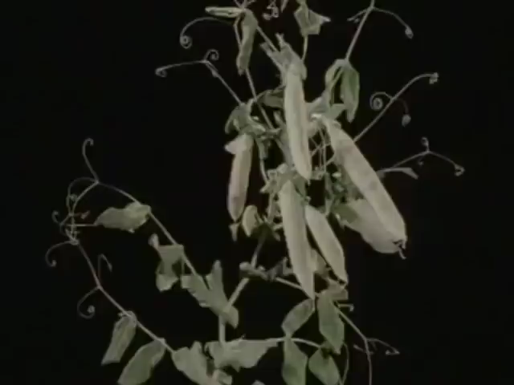

Slide 3

Hãy chia sẻ cảm nhận của mình sau khi xem video

Slide 4






Tiết: 2
LỜI CỦA CÂY
Trần Hữu Thung

Slide 5
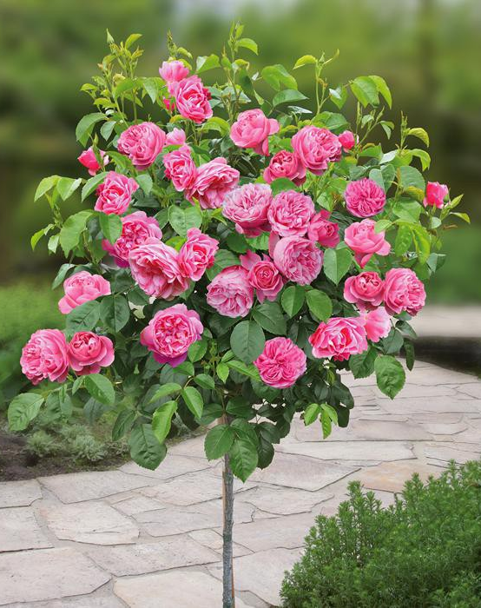
HÌNH THÀNH KIẾN THỨC
I. Trải nghiệm cùng văn bản

Slide 6

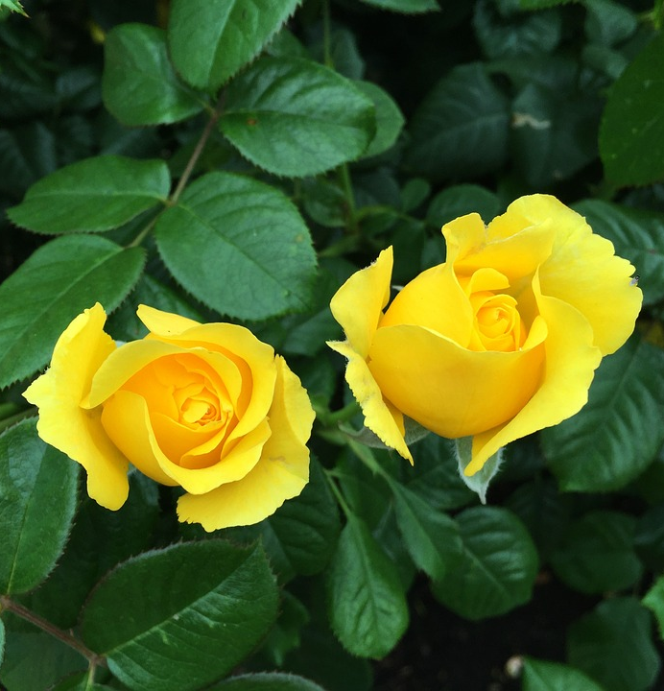
1. Đọc
HS biết cách đọc diễn cảm
Trả lời được các câu hỏi tưởng tượng, theo dõi

Slide 7

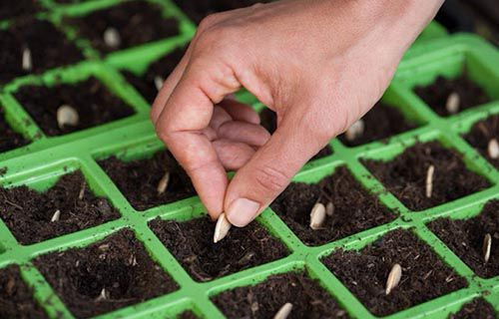
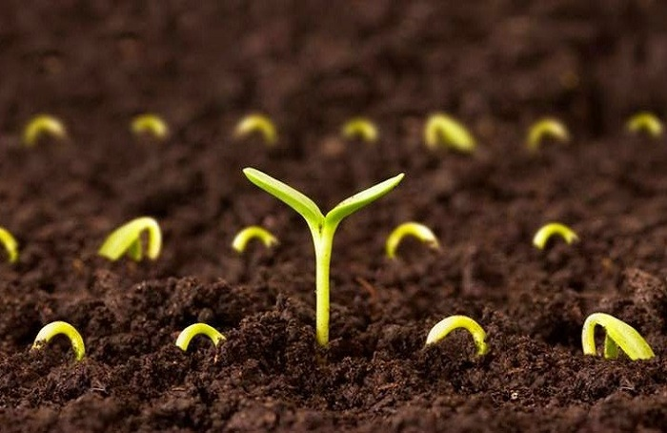
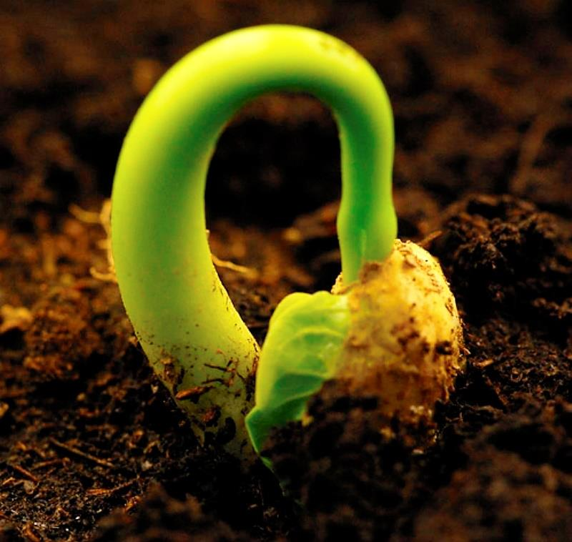
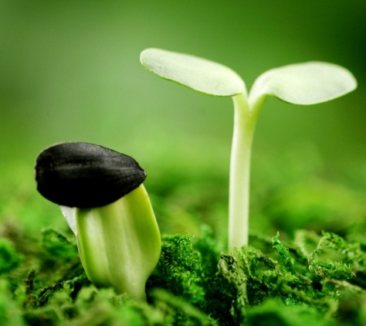
Khi đang là hạt
Cầm trong tay mình
Chưa gieo xuống đất
Hạt nằm lặng thinh.
Khi hạt nảy mầm
Nhú lên giọt sữa
Mầm đã thì thầm
Ghé tai nghe rõ.
Mầm tròn nằm giữa
Vỏ hạt làm nôi
Nghe bàn tay vỗ
Nghe tiếng ru hời ...
Khi cây đã thành
Nở vài lá bé
Là nghe màu xanh
Bắt đầu bập bẹ.
Rằng các bạn ơi
Cây chính là tôi
Nay mai sẽ lớn
Góp xanh đất trời.
(Nguồn: Trang thơ Trần Hữu Thung)
Lời của cây

Slide 8
Thơ bốn chữ
2. Thể thơ:

Slide 9
3. Chú thích
Giải thích ý nghĩa các từ sau: Gió bắc,
Mưa giông

Slide 10
3. Chú thích
Gió bắc: gió từ phương Bắc thổi về, lạnh, gây rét nên có hại cho cây cối, mùa màng.
Mưa giông: hiện tượng thời tiết thường xuyên xảy ra vào mùa hè, có gió to, sấm sét, mưa rào.

Slide 11
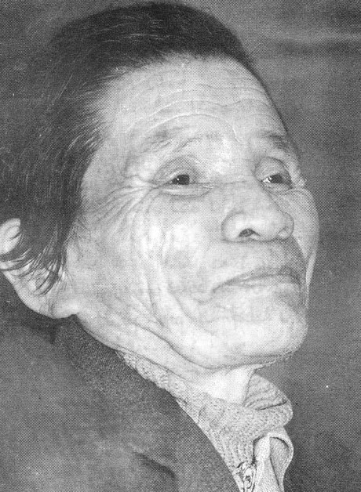
4. Tác giả, tác phẩm
Giới thiệu vài nét về tác giả, tác phẩm?

Slide 12
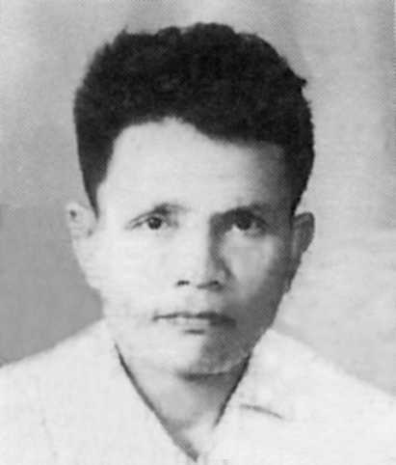
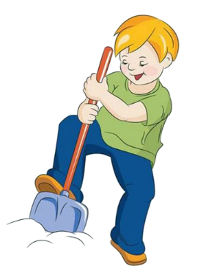
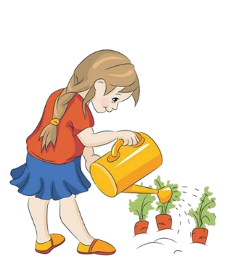
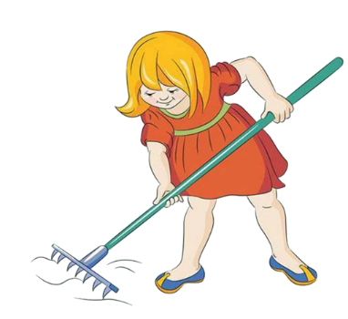
a. Tác giả
Quê quán: Diễn Minh, Diễn Châu, Nghệ An
Xuất thân trong một gia đình nông dân
Ông tham gia Cách mạng từ năm 1944.
Bắt đầu làm thơ từ thời kì kháng chiến chống thực dân Pháp.
Trần Hữu Thung (1923-1999)

Slide 13
a. Tác giả
phong cách một nhà thơ dân gian, thơ ông thể hiện sự mộc mạc
Phong cách sáng tác
dân dã, chân chất, hồn nhiên của người dân quê
=> Mệnh danh là “nhà thơ nông dân”
Trần Hữu Thung (1923-1999)

Slide 14

Một số tác phẩm tiêu biểu
05
04
1983
03
1975
02
1971
01
1962
1955
Dặn con
Gió Nam
Đất quê mình
Tiếng chim đồng
Anh vẫn hành quân
Notes:
Nguyễn Nhâm 0981.713.891- 0366.698.459

Slide 15
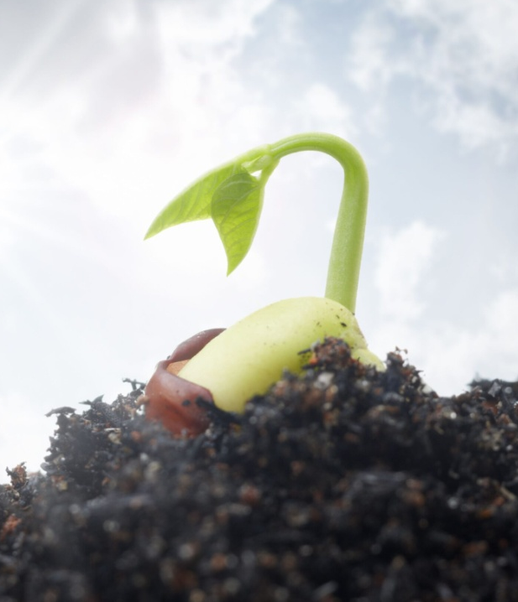
b.Tác phẩm
Xuất xứ: In trong Những bài thơ em yêu, Phạm Hổ, Nguyễn Nghiệp tuyển chọn
Chủ đề: Bài thơ thể hiện tình yêu thương, trân trọng những mầm xanh thiên nhiên
Thể loại: Thơ bốn chữ
Phương thức biểu đạt: biểu cảm kết hợp miêu tả, tự sự

Slide 16
5. Bố cục
Phần 1 (5 khổ thơ đầu- lời của tác giả): Qúa trình phát triển thành cây của hạt mầm
Phần 2 (khổ cuối- lời của cây): Lời giới thiệu của cây về sự xuất hiện của mình

Slide 17
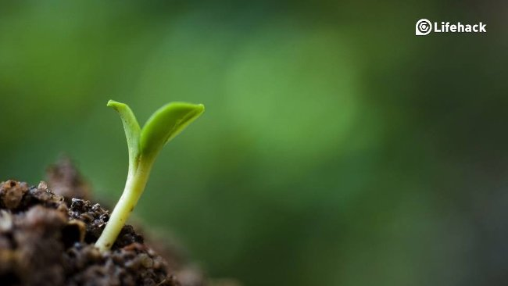

I. Trải nghiệm cùng văn bản
1. Đọc
Thơ bốn chữ
2. Thể thơ:
3. Chú thích: Sgk
4. Tác giả, tác phẩm
a. Tác giả:
Trần Hữu Thung
=> Mệnh danh là “nhà thơ nông dân”
b.Tác phẩm
Xuất xứ: In trong Những bài thơ em yêu
5. Bố cục: hai phần

Slide 18
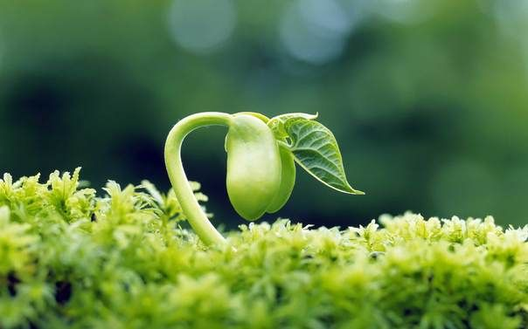
II. Suy ngẫm và phản hồi

Slide 19
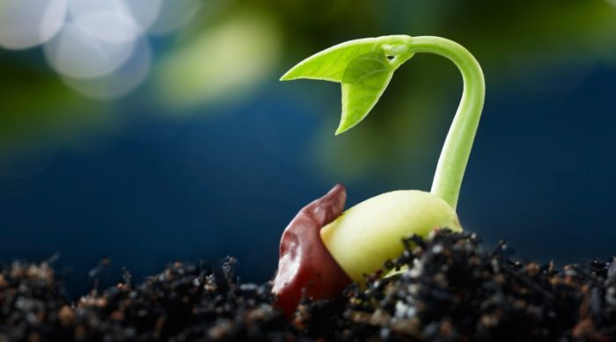
1. Lời của tác giả (miêu tả, nói thay tâm tình của mầm cây)

Slide 20
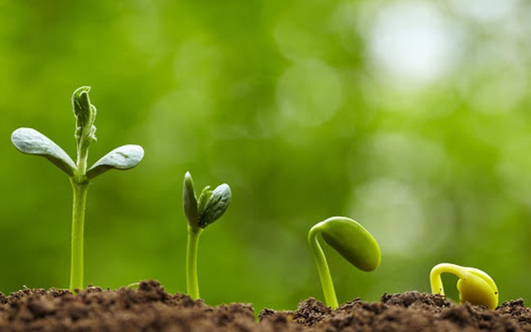
1.1: Quá trình sinh trưởng của cây

Slide 21
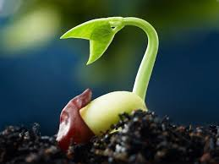
1.1 Quá trình sinh trưởng của cây
Khổ 6: CÂY bập bẹ xưng họ tên, hứa hẹn góp xanh cho đời
Khổ 1: HẠT lặng thinh
Khổ 2: MẦM nhú lên giọt sữa, biết nói thì thầm
Khổ 5: CÂY đã thành, lá xanh bập bẹ tiếng nói
Khổ 3: MẦM được chăm sóc như đứa trẻ sơ sinh
Khổ 4: MẦM kiêng gió kiêng mưa, lớn lên nhờ đón tia nắng hồng

Slide 22
1.2: Tình cảm, cảm xúc của tác giả
? Quá trình sinh trưởng của hạt được tác giả thể hiện qua 5 khổ thơ đầu bởi những âm thanh, hình ảnh nào? Qua đó, thể hiện tình cảm, cảm xúc gì của tác giả đối với những mầm cây?
Từ ngữ, hình ảnh thể hiện tình cảm, cảm xúc của tác giả | Tình cảm, cảm xúc gì? | Mối quan hệ của tác giả với thiên nhiên

Slide 23

Khi đang là hạt
Cầm trong tay mình
Chưa gieo xuống đất
Hạt nằm lặng thinh.
Khi hạt nảy mầm
Nhú lên giọt sữa
Mầm đã thì thầm
Ghé tai nghe rõ.
Mầm tròn nằm giữa
Vỏ hạt làm nôi
Nghe bàn tay vỗ
Nghe tiếng ru hời ...
Khi cây đã thành
Nở vài lá bé
Là nghe màu xanh
Bắt đầu bập bẹ.
Rằng các bạn ơi
Cây chính là tôi
Nay mai sẽ lớn
Góp xanh đất trời.
(Nguồn: Trang thơ Trần Hữu Thung)
Lời của cây

Slide 24
1.2: Tình cảm, cảm xúc của tác giả
Từ ngữ, hình ảnh thể hiện tình cảm, cảm xúc của tác giả | Tình cảm, cảm xúc gì? | Mối quan hệ của tác giả với thiên nhiên
“Hạt nằm lặng thinh”,
Một hạt giống khi chưa được gieo xuống đất nên chưa có dấu hiệu của sự sống, sự im lặng thoáng chút buồn, chút chờ đợi. Phải chăng vì thế nhà thơ chưa cảm nhận thấy âm thanh của hạt mầm.
+ Mầm tròn nằm giữa “nôi” - nghe bàn tay vỗ, nghe tiếng ru hời - mầm như em bé đang nằm trong nôi được cưng nựng, âu yếm, vỗ về, hát ru.
Mầm “ thì thầm” – tác giả “ghé tai nghe rõ” => Lời thì thầm ấy như là hơi thở cuộc sống, như tiếng khóc của em bé khi chào đời, tác giả ghé tai nghe rõ dấu hiệu của sự sống đang tồn tại, phải chăng tiếng thì thầm ấy cũng là lời cảm ơn của hạt mầm đối với người gieo hạt.
“Ghé tai nghe rõ.”,
“Nghe bàn tay vỗ
Nghe tiếng ru hời”…

Slide 25
1.2: Tình cảm, cảm xúc của tác giả
Từ ngữ, hình ảnh thể hiện tình cảm, cảm xúc của tác giả | Tình cảm, cảm xúc gì? | Mối quan hệ của tác giả với thiên nhiên
“Nghe mầm mở mắt”,
Yêu thương, trìu mến, nâng niu, trân trọng
Gần gũi, giao cảm mạnh mẽ với thiên nhiên

Slide 26

- Qua lời của tác giả ta thấy sự giao cảm tinh tế của nhà thơ với cảnh vật. Phải là một con người lắng nghe với tất cả trái tim, nhà thơ mới có thể lắng nghe và thấu hiểu những âm thanh bé nhỏ “thì thầm”, “bập bẹ” như thế.

Slide 27
1.3: Biện pháp tu từ
Xác định các biện pháp tu từ tác giả sử dụng trong 5 khổ thơ đầu? Tác dụng của các biện pháp nghệ thuật đó?
Stt | Tên biện pháp tu từ | Tác dụng
1
2

Slide 28
1.3: Biện pháp tu từ
hạt nằm lặng thinh
Miêu tả sống động quá trình sinh trưởng từ mầm thành cây
mầm đã thì thầm
Nhân hóa
mầm kiêng gió bấc
đón tia nắng hồng, bập bẹ

Slide 29
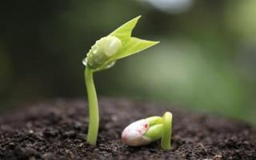
1.3: Biện pháp tu từ
Điệp từ “nghe” lặp lại 4 lần
làm cho hạt mầm trở nên sinh động, có hồn
Điệp ngữ

Slide 30
1.4: Nhận xét về vần, nhịp
Nhận xét về cách gieo vần, ngắt nhịp trong bài thơ và cho biết tác dụng của vần, nhịp trong việc thể hiện “Lời của cây”?

Slide 31
1.4: Nhận xét về vần, nhịp
Khi đang là hạt
Cầm trong tay mình
Chưa gieo xuống đất
Hạt nằm lặng thinh.
Khi hạt nảy mầm
Nhú lên giọt sữa
Mầm đã thì thầm
Ghé tai nghe rõ.
làm cho dòng thơ, câu thơ dễ nhớ, dễ thuộc
Cách gieo vần chân
tạo nên sự kết dính cho văn bản thơ
tạo sức âm vang cho những “lời của cây”

Slide 32
Khi đang là hạt
Cầm trong tay mình
Chưa gieo xuống đất
Hạt nằm lặng thinh.
Khi hạt nảy mầm
Nhú lên giọt sữa
Mầm đã thì thầm
Ghé tai nghe rõ.
Mầm tròn nằm giữa
Vỏ hạt làm nôi
Nghe bàn tay vỗ
Nghe tiếng ru hời ...
Khi cây đã thành
Nở vài lá bé
Là nghe màu xanh
Bắt đầu bập bẹ.
Rằng các bạn ơi
Cây chính là tôi
Nay mai sẽ lớn
Góp xanh đất trời.
(Nguồn: Trang thơ Trần Hữu Thung)
Lời của cây

Slide 33
1.4: Nhận xét về vần, nhịp
Tạo nên nhịp điệu đều đặn như nhịp đưa nôi
+ Bài thơ chủ yếu ngắt nhịp chẵn 2/2
Ngắt nhịp
vừa gợi hình, vừa thể hiện cảm xúc
+ Trường hợp nhịp lẻ 1/3 “Rằng các bạn ơi”
Nhấn mạnh khao khát của cây

Slide 34


II. Suy ngẫm và phản hồi
1. Lời của tác giả
- Phép tu từ nhân hóa, điệp ngữ
+ Miêu tả sống động quá trình sinh trưởng từ mầm thành cây.
+ Tạo nên sự gần gũi, gắn bó giữa hạt mầm, cây và con người

Slide 35
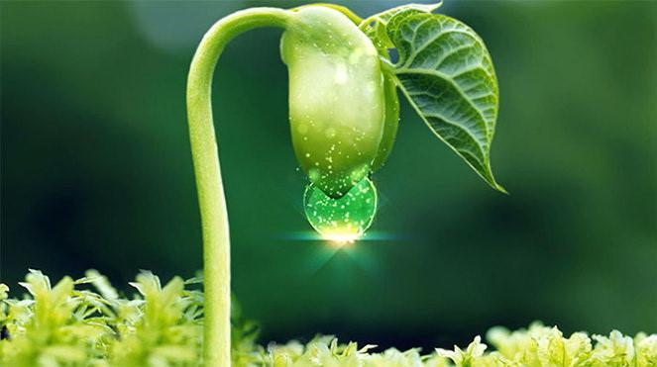
2. Lời của cây (Khổ cuối)

Slide 36
? Xác định biện pháp tu từ tác giả sử dụng trong khổ thơ cuối? Tác dụng của các biện pháp nghệ thuật đó?
- Tác giả tiếp tục sử dụng biện pháp nhân hóa:
+ Cách xưng hô: các bạn - tôi -> tạo nên mối quan hệ thân thiết giữa cây và con người.
Rằng các bạn ơi
Cây chính là tôi
Nay mai sẽ lớn
Góp xanh đất trời.
- Cách ngắt nhịp 1/3+ lời gọi: “Rằng/các bạn ơi” -> nhấn mạnh vào khao khát của cây khi cây muốn được con người hiểu và giao cảm.
=> Cây muốn con người hiểu rằng khi lớn lên, cây muốn đóng góp màu xanh của mình vào thiên nhiên, vào mùa xuân cuộc đời để tô thắm thêm cho mùa xuân ấy trở nên đẹp và tươi mới hơn.

Slide 37
2. Lời của cây (Khổ cuối)
- Khao khát của cây muốn được đóng góp màu xanh cho cuộc sống, được con người hiểu và giao cảm.

Slide 38
Chủ đề, thông điệp của bài thơ
Xác định thông điệp và chủ đề mà văn bản muốn gửi gắm đến người đọc?

Slide 39

Chủ đề, thông điệp của bài thơ
Chủ đề: Bài thơ thể hiện tình yêu thương, trân trọng những mầm xanh thiên nhiên.
Hãy lắng nghe lời để biết yêu thương, nâng đỡ sự sống.
Thông điệp
Mỗi con người, sự vật, dù là nhỏ bé, đều góp phần tạo nên sự sống

Slide 40
III. Tổng kết

Slide 41
III. Tổng kết
Nhận xét về nội dung, nghệ thuật của bài thơ?

Slide 42
III. Tổng kết
1. Nội dung
- Lời của cây ghi lại một cách sinh động quá trình hạt phát triển thành cây.
- Tình cảm yêu mến, nâng niu, trân trọng của tác giả đối với mầm cây, vạn vật.

Slide 43
2. Nghệ thuật
- Từ ngữ, hình ảnh đặc sắc
- Biện pháp tu từ nhân hóa, điệp ngữ
- Thơ bốn chữ, cách ngắt nhịp phù hợp, độc đáo.

Slide 44
LUYỆN TẬP

Slide 45


Slide 46


Câu 1. Bài thơ “Lời của cây” là của tác giả
A. Hữu Thỉnh
B. Trần Hữu Thung
C. Xuân Diệu
D. Huy Cận

Slide 47
Câu 2. Khổ thơ thứ nhất hạt mầm như thế nào?
A. Hạt nảy mầm
B. Hạt ra lá
C. Hạt lặng thinh
D. Tất cả đều sai.

Slide 48
Câu 3. Bài thơ “Lời của cây” thuộc thể thơ
A. ba chữ
B. năm chữ
C. bảy chữ
D. bốn chữ

Slide 49
Câu 4. Từ “nghe” trong bài xuất hiện mấy lần?
A. 7
B. 6
C. 5
D. 4

Slide 50
Câu 5. Các vần: mình-thinh; mầm-thầm; giông-hồng được gọi là vần gì?
A. vần liền
B. vần cách
C. vần lưng
D. vần chân

Slide 51
Câu 6. Bài thơ chủ yếu ngắt nhịp
A. tự do
B. 2/2
C. 1/3
D. 3/1

Slide 52
Câu 7. “Rằng các bạn ơi” ngắt nhịp như thế nào?
A. 1/3
B. 2/3
C. 3/1
D. Tất cả đều sai.

Slide 53
Câu 8. Thông điệp của bài thơ là
A. bảo vệ môi trường
B. bảo vệ loài chim
C. hãy yêu bầu trời
D. hãy yêu cây

Slide 54
VẬN DỤNG

Slide 55
VẬN DỤNG
Hãy tưởng tượng mình là một cái cây, một bông hoa hoặc một con vật cưng trong nhà và viết 5 câu thể hiện cảm xúc khi mình hóa thân

Slide 56
VẬN DỤNG
Các bạn có biết ai là người bạn thân thiết của các bạn học sinh ngày nắng nóng không? Chính là tôi - cây bàng lá nhỏ. Những ngày trời nắng, tôi giang tay tỏa bóng mát để các bạn ngồi, thỉnh thoảng tôi còn phe phẩy lá cành để quạt mát cho các bạn. Đôi khi trời gió, tôi cũng đùa vui bằng cách thả những chiếc lá để các bạn chạy theo bắt. Tôi chỉ mong kì nghỉ hè thật ngắn để có nhiều thời gian ở bên các bạn.

Slide 57



HẸN GẶP LẠI

